Slide 1
OSGi™ 入门与实践
－－－－OSGi规范与原理
陈绪绍
2013/8/21

Slide 2
内容
OSGi规范
简单介绍OSGi模块层规范与原理
简单介绍OSGi生命周期层规范与原理
简单介绍OSGi服务层规范与原理
实践
总结

Slide 3
Section I – OSGi规范

Slide 4
回顾
模块化？
什么是OSGi？ 发展历史？应用场景？现状？
OSGi架构图？层次结构？有哪些层？每一层的作用？
什么是Bundle？MANIFEST.MF?Bundle的分类 ？
实践： dev，run/debug，package，deploy
规范：插件命名规范、包命名规范
作业反馈：

Slide 5
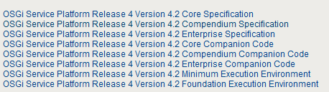

OSGi规范
目前最新的OSGi规范是2012年7月发布的R5，该规范定义了Java模块化系统所涉及的各种场景（开发、打包、部署、更新和交互等），以及其中用到的标准接口和参考模型。它是一份内容很全面、涉及范围很广泛的技术规范，从嵌入式系统到大型服务器系统，从模块的编码开发到部署使用，从OSGi核心框架到外围扩展服务都有专门的定义。
Core Specification 描述和定义了OSGi的核心部分
Enterprise Specification 企业级部分部分 (R4.2发布了企业级标准预览版)

Slide 6
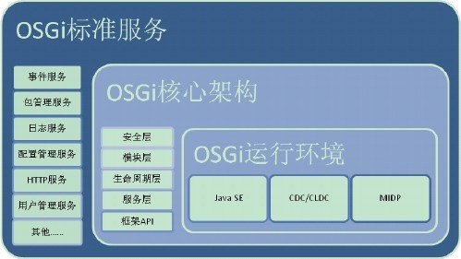
OSGi规范描述了哪些内容？
OSGi规范并不是单一的规范文档，而是由一系列子规范构成，这些子规范主要可分为两大部分，其中一部分用于描述OSGi的核心框架，另一部分是OSGi服务(标准服务、纲要服务等)

Slide 7
重温一下Bundle
什么是Bundle？模块？Fragment Bundle
主要MANIFEST.MF预定义标记介绍、使用PDE可视化工具
META-INF、OSGi-INF
如何唯一确定一个Bundle？
  Bundle-SymbolicName和Bundle-Version`

Slide 8
Bundle的组织与依赖
模块不是孤立的
OSGi模块层定义了包共享机制
Export-Package、Import-Package、Require-Bundle、DynamicImport-Package
过滤
约束和规则
……

Slide 9
Export And Import
Export-Package
  Export-Package用于声明Bundle要导出哪些Package；导出多个Package，则使用逗号分隔；如： Export-Package: org.osgi.service.io, org.osgi.service.web
  通过Package的Export(对外暴露自己的一个或多个package)
Import-Package
  Import-Package用于声明Bundle需要导入哪些Package。导入多个Package，则使用逗号分隔，如下所示:Import-Package: org.osgi.service.io, org.osgi.service.web

Slide 10
精细控制导出导入粒度
  根据类名过滤；include、exclude
  根据版本过滤；version
  根据提供者过滤 bundle-symbolic-name和bundle-version 实际很少使用
  根据属性过滤 自定义属性、 mandatory
  可选导入与动态导入 resolution:=“mandatory” DynamicImport-Package
  导出Package的依赖限制 uses

Slide 11
导入整个Bundle
Require-Bundle
OSGi支持Package级别的导入、导出和依赖，还可以支持Bundle级别的依赖关系。我们可以使用Require-Bundle标记来声明要导入这个Bundle，如果成功导入了这个Bundle，那就意味着导入了这个Bundle中所有声明为导出的Package。如：Require-Bundle: org.apache.commons.logging;bundle-version="1.0.4",org.apache.log4j;bundle-version="1.2.13"

Slide 12
生命周期层规范
回忆一下Bundle的几个状态、生命周期变化
几个核心API
  Bundle
  BundleContext

Slide 13
服务层规范
动态的角度
服务
服务的发布
服务的引用
提前讲一下Blueprint
……

Slide 14
OSGi服务
什么是OSGi服务？
一个服务（Service）就是一个实现了一个或多个Java接口的Java对象，它通常被注册到了服务注册表中。bundle可以注册服务，查找服务，接收注册服务的状态改变信息。

Slide 15
发布OSGi服务
OSGi服务注册中心
    是整个OSGi容器共享的
OSGi服务模式
    发布 、查找、绑定
OSGi服务的进化
      在 Activator 中注册和引用服务
      Listener模式
      ServieTracker
      通过DS(Declarative Service)方式使用服务
      Blueprint

Slide 16
Blueprint
实例化Bean
发布服务
引用服务
使用JNDI获取服务

Slide 17
Section II – 实践OSGi
ToDo……

Slide 18

交流时间

